Slide 1
Противопаразитарные средства. Лечение заболеваний, вызванных бычьим, свиным цепнями. Лечение описторхоза.
федеральное государственное бюджетное образовательное учреждение высшего образования "Красноярский государственный медицинский университет имени профессора В.Ф. Войно-Ясенецкого" Министерства здравоохранения Российской Федерации
Выполнила: Вершинина Елизавета Александровна 306 леч
Преподаватель: Окладникова Евгения Владимировна

Slide 2
Содержание:
Противопаразитарные средства.
Паразиты человека.
Тениаринхоз (бычий цепень).
Тениоз (Свиной цепень).
ЛС для лечения заболеваний вызванных бычьим, свиным цепнями.
Описторхоз.
ЛС для лечения описторхоза.

Slide 3
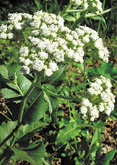
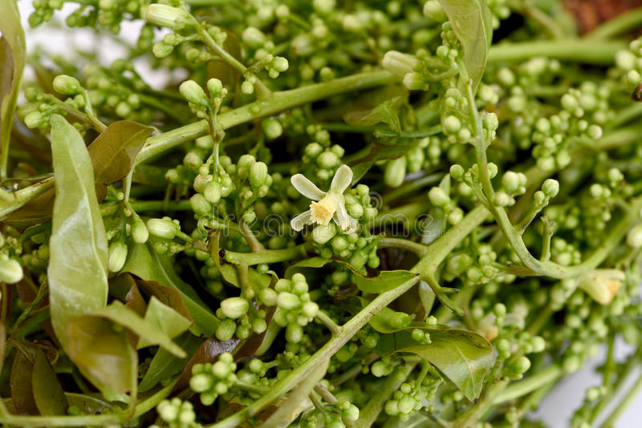
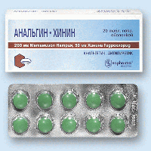
Противопаразитарные средства.
- это химически активные вещества, которые широко применяются для профилактики или устранения жизнедеятельности паразитов.
Исторически первым лекарством этой группы стал хинин (алкалоид, выделенный из коры южноамериканского хинного дерева).
https://www.elibrary.ru/item.asp?id=21498587

Slide 4
Со временем ученые стали искать замену хинину из-за ограниченности запасов природного сырья, и в связи с побочными действиями хинина (глухота, аллергические реакции, угнетение кроветворения).
В 1925 году появились первые синтетические препараты: плазмохин и плазмоцид. Появлению синтетических заменителей хинина способствовало раскрытие его структуры, что позволило вести целенаправленный синтез.
https://www.elibrary.ru/item.asp?id=21498587

Slide 5
Паразиты человека
- это форма взаимоотношения двух организмов, носящих антагонистический характер. Паразит использует хозяина как среду обитания и источник пищи, возлагая на него свою регуляцию отношений с окружающей средой. 60-70% всех обитателей земли является паразитами (вирусы, бактерии, простейшие, грибы, растения).
В результате своей жизнедеятельности паразиты выделяют токсины, а также механическим путем наносят большой вред организму, особенно детскому: вызывают хроническую интоксикацию, анемию, нарушение функций нервной системы и желудочно-кишечные расстройства.
https://www.elibrary.ru/contents.asp?id=33958930&selid=21498587

Slide 6
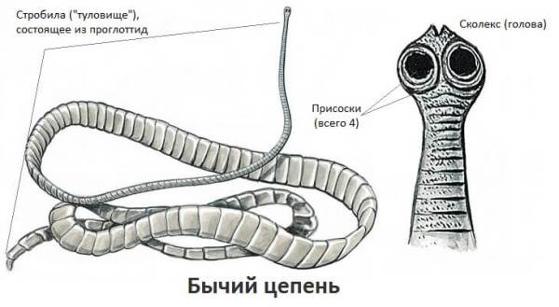
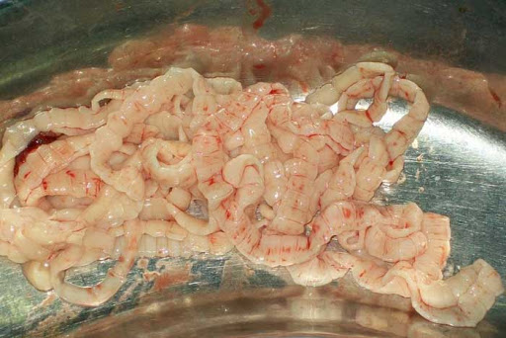
Тениаринхоз (бычий цепень)
Тениаринхоз является биогельминтозом хронического течения, регистрируемым повсеместно. Окончательным хозяином является только человек, промежуточным – крупный рогатый скот.
Локализация в организме человека – тонкий кишечник. Длина бычьего цепня может достигать 7 м и более. Сколекс несет четыре присоски, тело содержит до 1000–2000 члеников.
https://scienceforum.ru/2018/article/2018006865

Slide 7
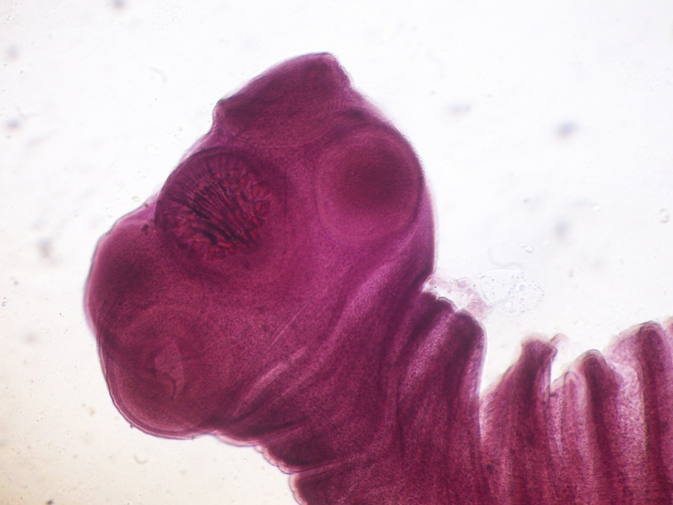
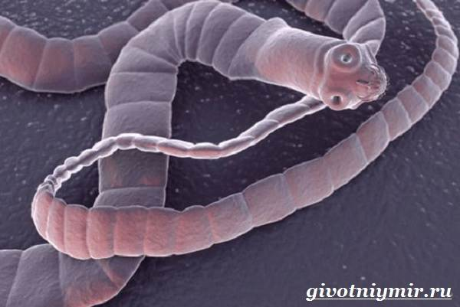
Тениоз (Свиной цепень)
Представляет собой ленточного червя длиной 2—4 метра, обитающего в тонком кишечнике человека. Головка имеет относительно небольшие размеры, на которой имеются присоски с крючьями, позволяющие паразиту прочно прикрепляться к поверхности слизистой. В месте прикрепления происходит травмирование кишки.
В отличие от бычьего, свиной цепень именуют вооруженным именно за особое строение головки и наличие средств фиксации к кишке.
http://nature.web.ru/db/msg.html?mid=1169810&uri=index2.html

Slide 8
АЛБЕНДАЗОЛ (НЕМОЗОЛ)
Фармакодинамика: способность нарушать активность микротубулярной системы клеток кишечного канала гельминтов, вызывая при этом повреждение тубулинового белка, изменяет течение биохимических процессов (подавляет утилизацию глюкозы). Албендазол блокирует передвижение секреторных гранул и других органелл в мышечных клетках круглых червей, обуславливая их гибель.
Фармакокинетика: Плохо абсорбируется в ЖКТ, в неизмененном виде не определяется в плазме крови. Биодоступность при пероральном введении низкая. Сmах албендазола достигается через 2-5 ч, на 70% связан с белками плазмы, проникает в значимых количествах в желчь, печень, цереброспинальную жидкость, мочу, стенку и жидкости цист гельминтов. Выводится в виде различных метаболитов с мочой.
https://grls.rosminzdrav.ru/Grls_View_v2.aspx?routingGuid=084666a3-4b28-46d3-84c1-0bf778d2e5fb&t=

Slide 9
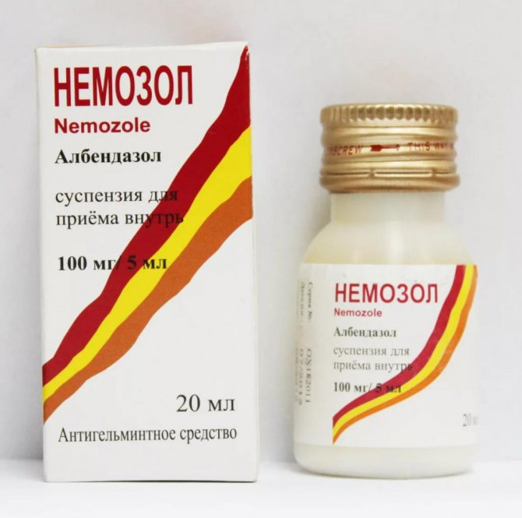
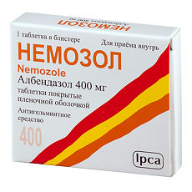
Побочные действия: Со стороны НС и органов чувств: головная боль, головокружение, менингеальные симптомы. Со стороны органов ЖКТ: боль в области живота, тошнота, рвота, повышение активности АЛТ, ACT, ЩФ. Аллергические реакции: кожная сыпь, зуд. Прочие: лейкопения, алопеция.
Способ применения и дозы: Дозу устанавливают индивидуально, в зависимости от вида гельминта и массы тела больного; максимальная суточная доза -800 мг; курс лечения - 3 цикла по 28 дней с 14 дневным перерывом между циклами.
Формы выпуска: таблетки покрытые пленочной оболочкой 400 мг, суспензия 100 мг / 5 мл - 20 мл.
https://grls.rosminzdrav.ru/Grls_View_v2.aspx?routingGuid=084666a3-4b28-46d3-84c1-0bf778d2e5fb&t=

Slide 10
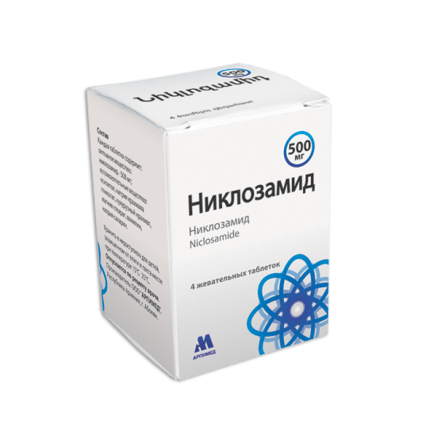
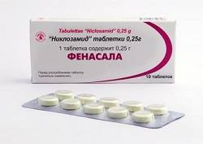
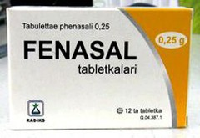
НИКЛОЗАМИД (ФЕНАСАЛ)
Фармакодинамика: Угнетает окислительное фосфорилирование цестод и парализует их. Кроме того, он снижает устойчивость ленточных гельминтов к протеолитическим ферментам.
Фармакокинетика: При пероральном введении практически не всасывается в кровь. Выделяется в основном с фекалиями на 2-3-и сутки после введения.
Побочные действия: Тошнота, аллергические реакции, обострение нейродермита.
https://krasgmu.ru/index.php?page[org]=umkd_metod_tl&tl_id=422854&metod_type=0&metod_class=2

Slide 11
Способ применения и дозы: Внутрь, таблетки разжевывают или размельчают в теплой воде (1 таблетку в 50 мл теплой воды). Суточная доза: для взрослых - 2-3 г (8-12 таблеток); При тениозе: суточную дозу принимают натощак, через 2 ч - солевое слабительное, через 1 мес.- прием препарата повторяют, слабительные ЛП не назначают. При тениаринхозе: препарат принимают утром натощак или вечером через 3-4 ч после легкого ужина. В день лечения рекомендуется жидкая или полужидкая легко усвояемая пища (бульон, жидкие каши, пюре, молоко, кисели, фруктовые соки, сладкий чай и пр.). Перед приемом никлозамида принимают 2 г натрия гидрокарбоната.
https://krasgmu.ru/index.php?page[org]=umkd_metod_tl&tl_id=422854&metod_type=0&metod_class=2

Slide 12
ПРАЗИКВАНТЕЛ (БИЛЬТРИЦИД)
Фармакодинамика: Противогельминтное средство, производное пиразинизохинолина. Обладает широким спектром действия, в который входят многие трематоды и цестоды. Характерны два основных эффекта в отношении чувствительных гельминтов. В низких дозах он вызывает повышение мышечной активности, сменяющееся сокращением мускулатуры и спастическим параличом.. Механизм действия окончательно не выяснен.
Фармакокинетика: Хорошо всасывается в ЖКТ, биодоступность - более 80% (не зависит от пищи). Хорошо распределяется, проходит через ГЭБ. Метаболизируется в печени, экскретируется почками. Т1/2 -1-1,5 ч, при почечной недостаточности существенно не изменяется, увеличивается при нарушении функции печени.
https://grls.rosminzdrav.ru/Grls_View_v2.aspx?routingGuid=82fc2f6a-591e-47da-9454-1947533b42e2&t=

Slide 13
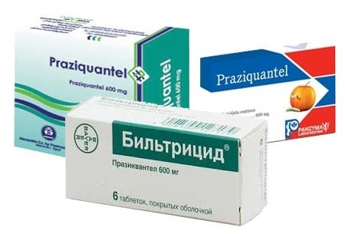
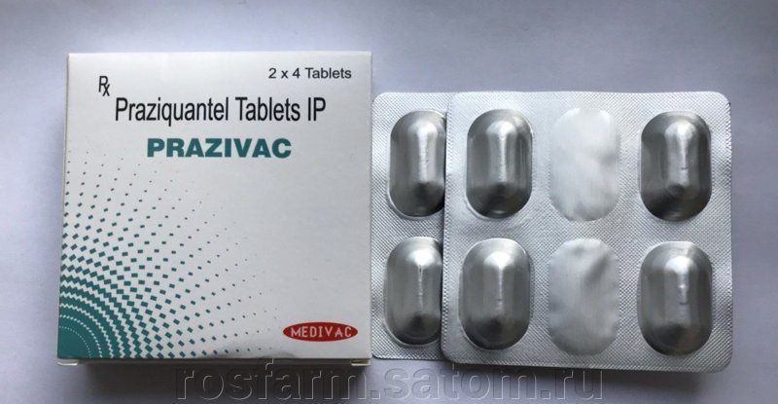
Побочные действия: Тошнота, рвота, боль в животе, диарея с примесью крови, головокружение, головная боль, сонливость, заторможенность, дезориентация, повышенная потливость, лихорадка, аллергические реакции (кожные высыпания, зуд).
Режим дозирования: Устанавливают в зависимости от вида возбудителя. Разовая доза составляет 10-50 мг/кг. Таблетку следует принимать внутрь целиком, не разжевывая, с небольшим количеством жидкости до или во время приема пищи.
https://grls.rosminzdrav.ru/Grls_View_v2.aspx?routingGuid=82fc2f6a-591e-47da-9454-1947533b42e2&t=

Slide 14
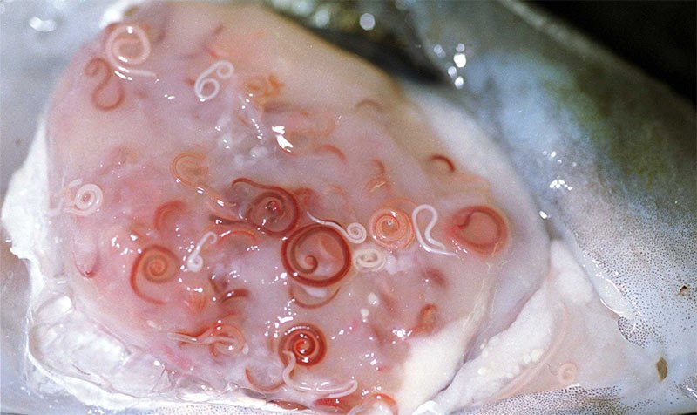
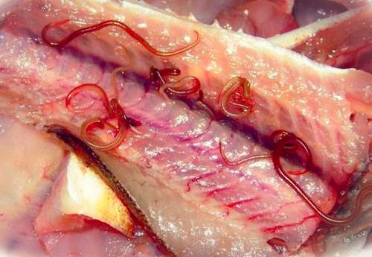
Описторхоз
Паразитарное заболевание, которое может быть спровоцировано внедрением в организм одного из двух червей рода трематод - кошачьей или беличьей двуустки. Заражение человека обусловлено употреблением в пищу плохо обработанной рыбы карповых пород.
https://www.elibrary.ru/item.asp?id=42714753
https://www.elibrary.ru/item.asp?id=38237032

Slide 15
Кислая среда желудочного сока разрушает церкариевую капсулу, и личинка попадает в двенадцатиперстную кишку, где и происходит окончательный разрыв имеющейся гиалиновой оболочки и попадание личинки в желчевыводящие протоки, печень, поджелудочную железу. Развиваясь на протяжении 3-4 недель, личинки превращаются в половозрелые особи, которые начинают откладывать яйца.
https://www.elibrary.ru/item.asp?id=42714753
https://www.elibrary.ru/item.asp?id=38237032

Slide 16
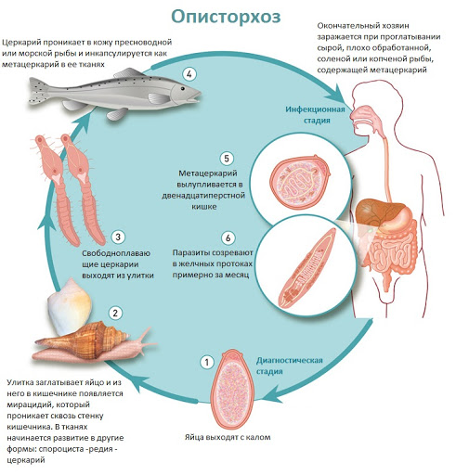
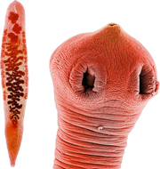
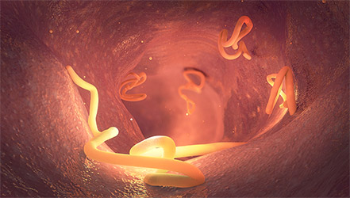

Slide 17
ЛС для лечения описторхоза
Лечение является комплексным, включает несколько этапов, и может быть достаточно продолжительным.
Подготовительный этап. Продолжается от 10 до 20 дней, в зависимости от тяжести течения. В этот период назначаются препараты для улучшения состояния и снятия общих симптомов. Это спазмолитики, противовоспалительные, антиаллергические средства. Для оптимизации оттока желчи применяются желчегонные средства. Гепатопротекторы стабилизируют работу печени.
Второй этап является непосредственной дегельментизацией. Врач рекомендует в каждом отдельном случае курс лекарственных средств, направленных на устранение из организма гельминтов. Назначается Празиквантел, Альбендазол и Хлоксил.
Третий этап (реабилитационный) –восстановление нарушений, произошедших в организме вследствие инвазии. Также в течение всего реабилитационного периода следует очищать кишечник при помощи клизм или слабительных средств.
https://www.elibrary.ru/item.asp?id=32867324

Slide 18
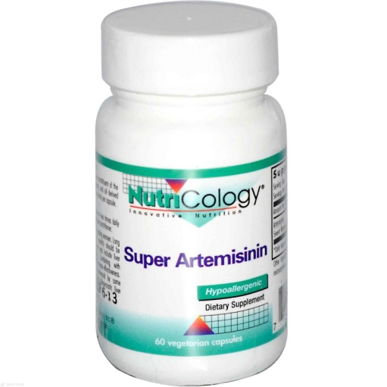
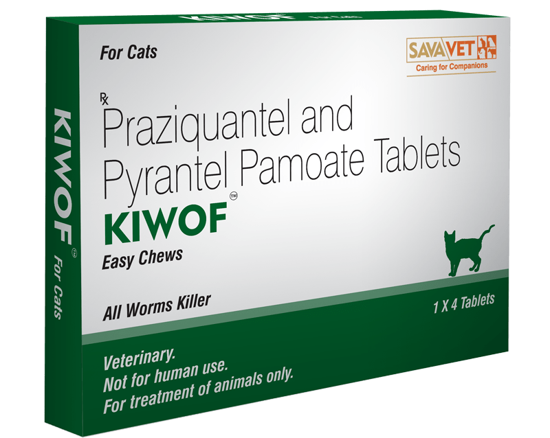
ХЛОКСИЛ
Фармакодинамика: Производное ксилола; оказывает антигельминтное действие. По химическому строению и фармакологическим свойствам хлоксил близок к гексахлорэтану. Препарат действует на трематоды, однако является более эффективным и менее токсичным.
Побочные действия: Боль в области печени и увеличение ее размеров, протеинурия, аритмии, кардиалгия, эозинофилия. Аллергические реакции на компоненты препарата.
https://www.elibrary.ru/item.asp?id=41389832
http://www.dompitomci.ru/doc/spr/maindoc/ahelm_txt/1615.html

Slide 19
Режим дозирования: Внутрь, в виде порошка, через 1 ч после легкого завтрака, в дозе 0.1-0.15 г препарата/кг/сут (по 2 г через каждые 10 мин), за 2 дня - 10-20 г препарата. Курс лечения препаратом - 2 дня. 5-дневная схема: доза на курс та же, но принимают 5 дней подряд по 0.06 г/кг. 3-дневная схема: 0.1 г/кг/сут. Суточную дозу дают в 2-3 приема с интервалом 2 ч. Курс лечения препаратом повторяют не ранее чем через 4-6 мес.
https://www.elibrary.ru/item.asp?id=41389832
http://www.dompitomci.ru/doc/spr/maindoc/ahelm_txt/1615.html

Slide 20
СПАСИБО ЗА ВНИМАНИЕ!

